Slide 1
Strateški i zakonodavni okvir Organizacioni okvir za zaštićena područja u Crnoj Gori i finasiranje Andrijevica, Hotel „Komovi“, 05.06.2023.

Slide 2
Sadržaj
Zakon o zaštiti prirode ("Sl. list CG", br. 54/16 i 18/19)
Podzakonski akti
Ostala pravna regulativa

Slide 3
Vrste dokumenata zaštite prirode (Član 10)
Dokumenti zaštite prirode su:
- strategija biodiverziteta;
- planovi upravljanja zaštićenim prirodnim dobrima i godišnji programi upravljanja zaštićenim prirodnim dobrima ;
- lokalni akcioni planovi za biodiverzitet.
Planovi i programi iz stava 1 al. 2 i 3 ovog člana moraju biti usklađeni sa strategijom.

Slide 4
Vrste zaštićenih prirodnih dobara (Član 20)
Zaštićena područja
Strogi rezervat prirode
Nacionalni park
Posebni rezervat prirode
Park prirode
Spomenik prirode
Predio izuzetnih odlika
Područja ekološke mreže (Član 41)
Područja važna za očuvanje ptičijih staništa i ptičijih vrsta
Područja važna za očuvanje staništa i divljih vrsta biljaka i životinja
Područja ekološke mreže obuhvataju i prirodne koridore za prolaz odredjenih divljih vrsta životinja.
Prekogranična zaštićena područja (Član 27) povezana sa zaštićenim područjima druge države u skladu sa međunarodnim sporazumom.

Slide 5
Proglašavanje zaštićenih područja (Član 34)
Skupština
(Zakonom)
Nacionalni parkovi
Vlada
Strogi i posebni rezervati prirode
Park prirode, spomenik prirode i predio izuzetnih odlika koji se nalaze na području više jedinica lokalne samouprave
+
M od MEPPU, MPŠV i MKM
Morska zaštićena (sem NP)
Skupština jedinice lokalne samouprave
Park prirode, spomenik prirode i predio izuzetnih odlika koji se nalaze na području jedne jedinice lokalne samouprave
+
S od MEPPU
M od MPŠV i MKM
S – saglasnost, M - mišljenje

Slide 6
Postupak proglašavanja zaštićenih područja
Postupak proglašavanja zaštićenih područja pokreće se zahtjevom za izradu stručne studije (u daljem tekstu: studije zaštite).
Zahtjev iz stava 1 ovog člana podnosi Ministarstvo, odnosno nadležni organ jedinice lokalne samouprave.
Studiju zaštite izrađuje organ uprave.
Sredstva za izradu studije zaštite obezbjeđuju se iz budžeta Crne Gore, fondova Evropske unije, donacija međunarodnih organizacija i drugih izvora u skladu sa ovim zakonom.

Slide 7
Ko upravlja?
JPNPCG – nacionalnim parkovima i drugim vrstama zaštićenih područja ukoliko se ta vrsta zaštićenog područja nalazi na teritoriji nacionalnog parka. ( Spomenik prirode „Botanički vrt Dulovine“, Park prirode „Ulcinjska solana)
JPMD - zaštićenim područjima koja se nalaze na području morskog dobra, osim nacionalnih parkova.
Sekretarijati nadležni za poslove zaštite prirode do formiranja upravljača, d.o.o., (Agencija za upravljanje zaštićenim podrućjima glavnog grada Podgorice, komunalno preduzeće), privatno-javno partnerstvo

Slide 8
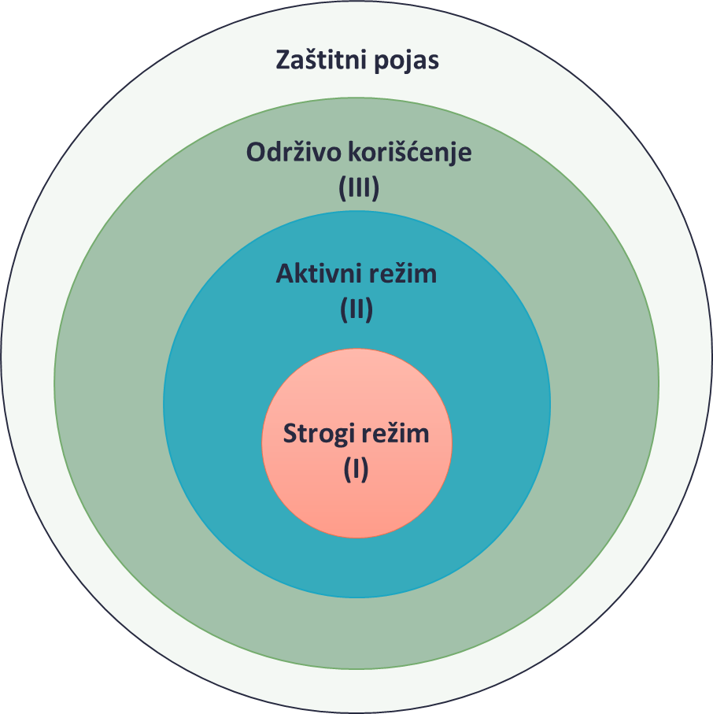
Zone zaštite i zaštitni pojas
Sprječava, odnosno ublažava spoljašnje negative faktore.
Nije obavezan.

Slide 9
Upravljač zaštićenim područjima i područjima ekološke mreže (Čln 55)
Ispunjava uslove u pogledu kadra, organizacione osposobljenosti za obavljanje poslova:
ZAŠTITE UNAPRJEĐENJA PROMOVISANJA ODRŽIVOG RAZVOJA
zaštićenog područja i područja ekološke mreže.

Slide 10
Obaveze upravljača (Član 56)
Donese godišnji program upravljanja i akt o unutrašnjem redu;
Obezbijedi službu zaštite;
Finansijski plan zaštite i razvoja područja;
Donese godišnji plan razvoja i obuke kadrova;
Obezbijedi sprovođenje mjera zaštite prirode u skladu sa ciljevima zaštite, zonama i režimima zaštite;
Čuva, unaprjeđuje i promoviše zaštićeno područje i/ili područja ekološke mreže;
Obilježi zaštićeno područje i/ili područje ekološke mreže;
Osigura nesmetano odvijanje prirodnih procesa i održivog korišćenja zaštićenog područja i/ili područja ekološke mreže;
Prati stanje u zaštićenom području i/ili području ekološke mreže i dostavlja podatke organu uprave;
Dostavlja godišnji izvještaj Ministarstvu/nadležnom organu lokalne uprave o realizaciji plana upravljanja, odnosno godišnjeg programa upravljanja, sprovedenim mjerama, finansijskim sredstvima utrošenim za sprovođenje mjera;
Obavlja i druge poslove utvrđene zakonom i aktom o osnivanju.
NE za pojedinačne zaštićene divlje vrste biljaka proglašene za zaštićeno prirodno dobro

Slide 11
Sredstva za rad upravljača (Član 57)
Budžet Crne Gore/budžet jedinice lokalne samouprave
Naknada za korišćenje zaštićenog područja
Donacije
I drugi izvori u skladu sa zakonom

Slide 12
Plan, program i izvještaj (Član 58 i 59)
 | Priprema/izrađuje | Donosi | Potrebno M/S | Rok | Sadržaj u Z.
Plan upravljanja (5 god.) | Upravljač | MEPPU/Vlada/Org.jed.lok.sam. | M (AZŽS), S (MEPPU) za Org.jed.lok.sam | Denifisan Aktom o proglašenju | Da
Godišnji program urpavljanja | Upravljač | Upravljač | S (MEPPU/Org.jed.lok.sam) | do 30.novembra t.g. za narednu | Ne
Izvještaj | Upravljač | Upravljač | / | do 1.marta t.g. za prethodnu, i MEPPU dostavlja Vladi -II- | Da
M – mišljenje, S - saglasnost

Slide 13
Ostali relevantni članovi
Korišćenje zaštićenih područja (Član 39)
Radnje, aktivnosti i djelatnosti u zaštićenim područjima (Član 40)
Naknada za korišćenje zaštićenog područja i područja ekološke mreže (Član 60)
Ekosistemske usluge (Član 61)
Pravo preče kupovine (Član 62)
Sprječavanje nastanka štete (Član 64)
Pravo na naknadu štete (Član 65)
Naknada za zabrane i ograničenja (Član 66)
Obaveze vlasnika nepokretnosti i naknada štete (Član 67)
Zaštita i korišćenje speleoloških objekata (Član 69)
Zaštita divljih vrsta biljaka, životinja i gljiva (Član 73)
Dozvole za naučna i obrazovna istraživanja (Član 74)
Zabranjena sredstva za hvatanje i ubijanje divljih životinja (Član 75)
Ponovno unošenje nestalih divljih vrsta (Član 79)
Zaštita divljih vrsta ptica (Član 87)
Zaštita i očuvanje zaštićenih divljih vrsta biljaka, životinja i gljiva (Član 91)
Dostavljanje podataka o stanju prirode (Član 102)
Služba zaštite (Član 105)
Prava i dužnosti zaštitara (Član 106)
Upravni nadzor (Član 107)
Prava i dužnosti ekološkog inspektora (Član 108)
Prekršajne odredbe (Član 111)

Slide 14
Podzakonski akti
Pravilnik o bližim uslovima koje mora da ispunjava upravljač zaštićenog prirodnog dobra ("Službeni list Crne Gore", br. 35/10)
Pravilnik o načinu obilježavanja granica nacionalnih parkova ("Službeni list Crne Gore", br. 70/18)

Slide 15
Ostala pravna regulativa
Zakon o nacionalnim parkovima ("Sl. list CG", br. 28/14 i 39/16);
Zakon o šumama („Sl.list CG“, br. 47/15);
Zakon o divljači i lovstvu („Sl.list CG“, br. 52/08, 40/11 i 48/15);
Zakon o životnoj sredini („Sl.list CG“, br. 52/16 i 3/19);
Zakon o strateškoj procjeni uticaja na životnu sredinu („Sl.list CG“, br. 80/05, 59/11 i 52/16);
Zakon o procjeni uticaja na životnu sredinu („Sl.list CG“, br.75/18);
Zakon o zaštiti kulturnih dobara („Sl.list CG“, br.49/10, 40/11 i 44/17);
Zakon o poljoprivrednom zemljištu („Sl.list CG“, br. 15/92, 59/92 i 32/11);
Zakon o putevima („Sl.list CG“, br. 42/04, 54/09 i 36/11, 40/11 i 92/17);
Zakon o turizmu i ugostiteljstvu („Sl.list CG“, br.2/18,br.4/18.,13/18,25/19,67/19);
Zakon o energetici („Sl.list CG“, br.5/16, 51/17);
Zakon o slatkovodnom ribarstvu („Sl.list CG“, br.17/18);
Zakon o lokalnoj samoupravi ("Sl. list CG", br. 02/18, 34/19 i 38/20);
Zakon o stranim i invazivnim stranim vrstama ("Sl. list CG", br. 18/19);
Zakon o zaštiti morske sredine ("Sl. list CG", br. 73/19);
Zakon o morskom dobru ("Sl. list CG", br. 51/08, 21/09, 73/10 i 40/11);
Zakon o zaštiti lica i imovine ("Sl. list CG", br. 43/2018);
Zakon o upravljanju otpadom („Sl.list CG“, br. 64/11 i 39/16);
Zakon o vodama („Sl.list CG“, br. 27/07 i 32/11, 48/15,52/16,2/17 i 84/18)
Zakon o privrednim društvima ("Sl. list RCG", br. 65/2020)
Zakon o finansiranju lokalne samouprave ("Sl. list CG", br. 3/2019)

Slide 16
Hvala na pažnji!
E-mail: milos.sekulovic@mepg.gov.me

